Slide 1
DIDAKTICKÉ TECHNOLOGIE 2
Petr Vybíral
20.2.2016

Slide 2
Obsahová náplň DIT2
1) Projekce. Práce se zpětnými projektory, návrh promítací fólie na počítači, Interaktivní tabule, hudební senzorická tabule, bílá tabule, historická AV technika.

Slide 3
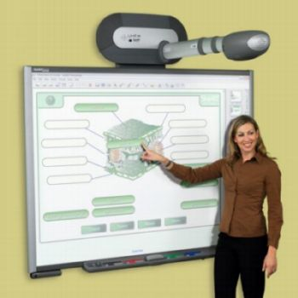
Interaktivní tabule

Slide 4
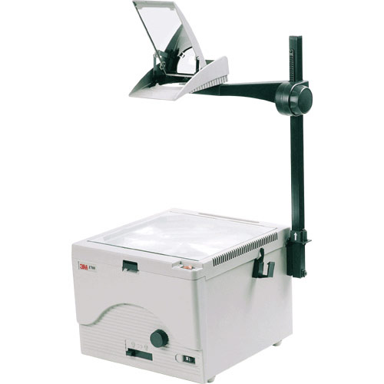
Zpětný projektor

Slide 5
Obsahová náplň DIT2
2) Digitální fotoaparát. Práce s fotoaparátem, úprava digitální fotografie, použití fotografie při tvorbě (Powerpoint, Word).

Slide 6
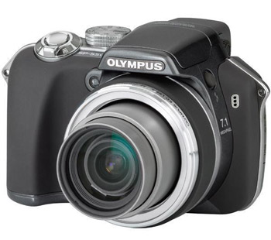
Digitální fotoaparát

Slide 7
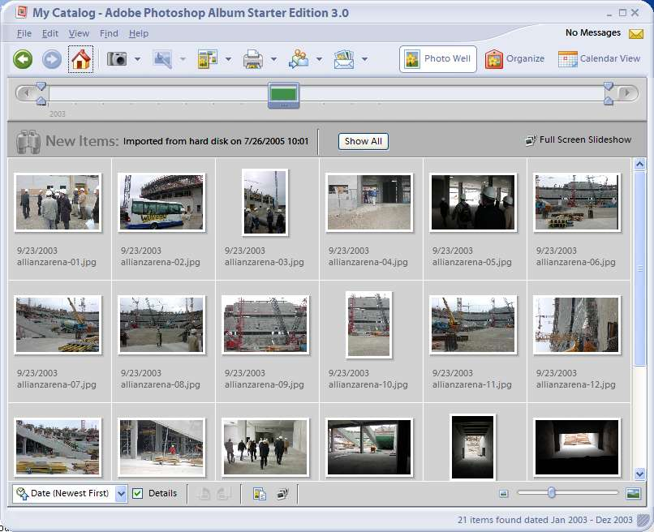
Úprava digitální fotografie

Slide 8
Obsahová náplň DIT2
3) Tvorba Powerpointové prezentace. Zásady tvorby prezentace, práce s objekty a textem, animace.

Slide 9
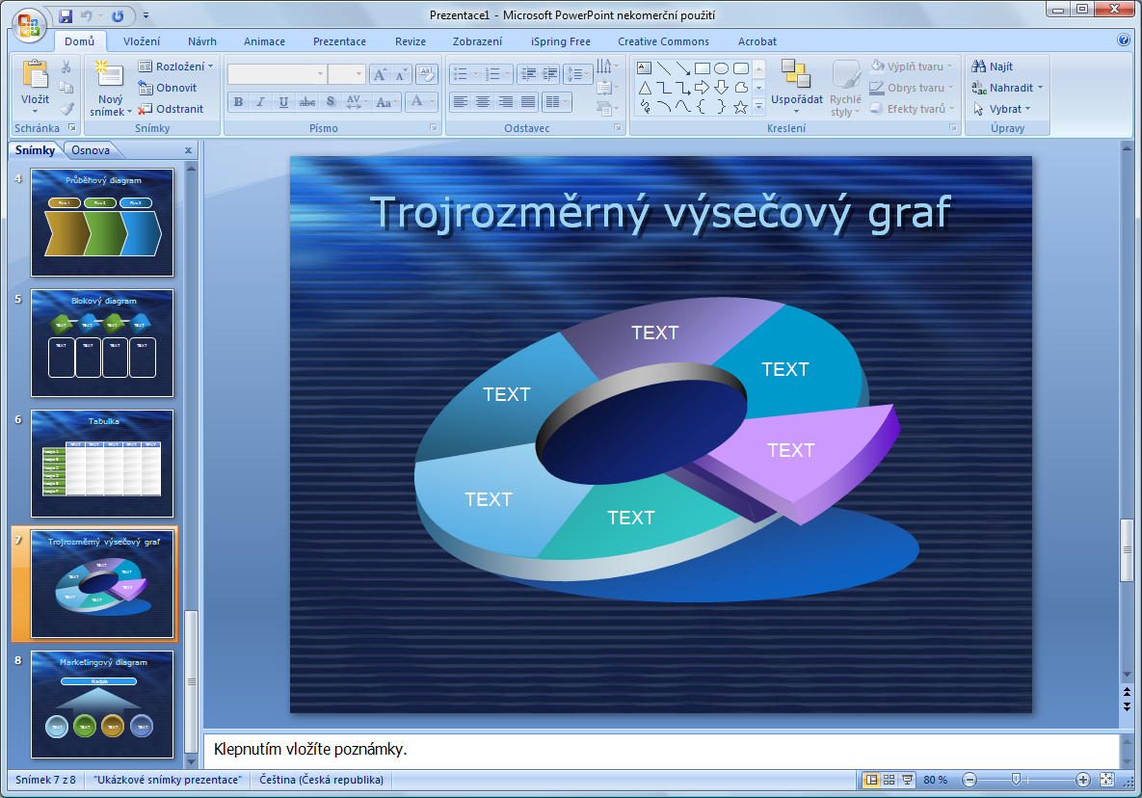
Tvorba powerpointové prezentace

Slide 10

Animace

Slide 11
Obsahová náplň DIT2
4) Střih videa. Digitalizace analogového záznamu, přechodové efekty, zvukové efekty, vkládání titulků (i z externích programů), tvorba video souboru a disku DVD, interaktivní menu.

Slide 12
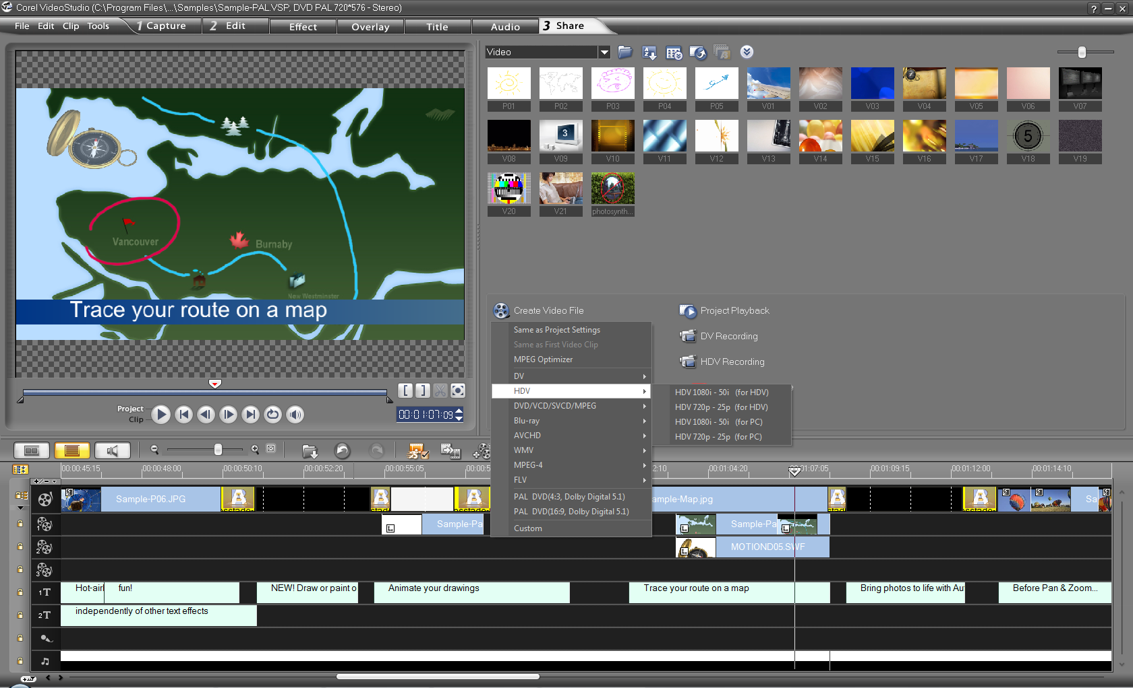
Střih videa

Slide 13
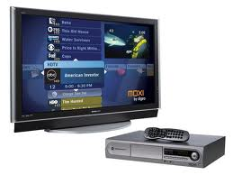
Digitalizace analogového signálu

Slide 14
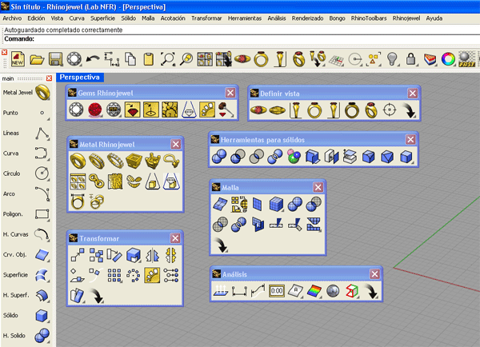
Interaktivní menu

Slide 15
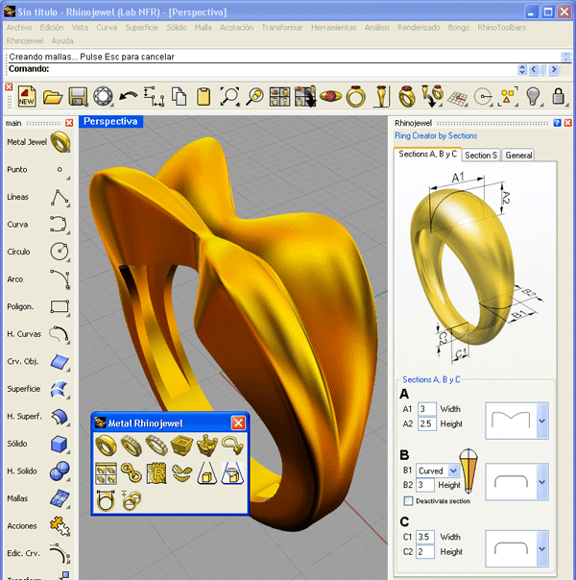
Interaktivní menu-výroba šperků

Slide 16
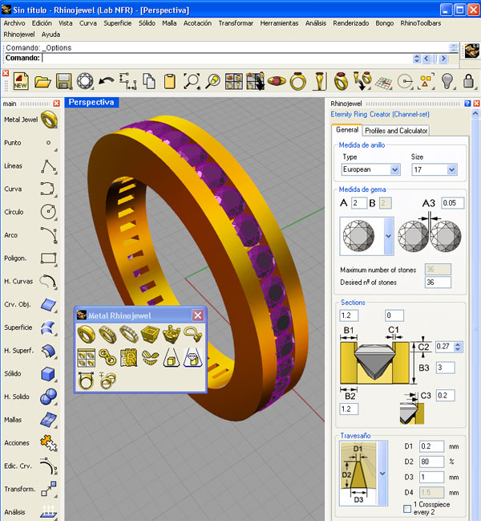
Výroba šperků -RhinoJewel 5.0

Slide 17
Obsahová náplň DIT2
5) Animace. Snímání předlohy statickou kamerou, zachytávání snímků video softwarem, vkládání hudby, titulků, komentáře.

Slide 18
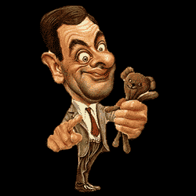
Animace

Slide 19
Obsahová náplň DIT2
6) Digitální kamera. Tvorba jednoduchého scénáře, natáčení scény.

Slide 20
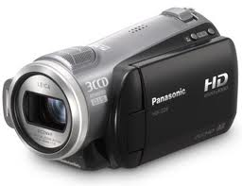
Digitální kamera

Slide 21
Obsahová náplň DIT2
7) Stolní audio a video přístroje. Ovládání videorekordéru, práce s HI-FI věží, dodatečný dabing záznamů, možnosti DVD rekordéru, digitalizace videa.

Slide 22
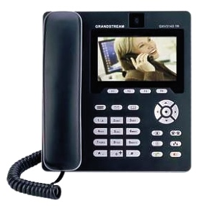
Videotelefon

Slide 23
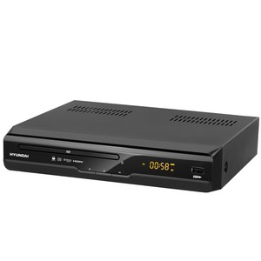
DVD

Slide 24
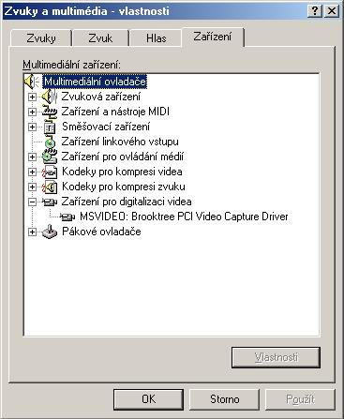
Digitalizace videa

Slide 25
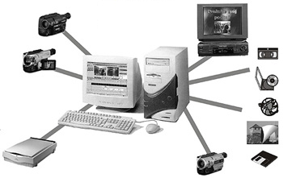
Digitalizace

Slide 26
Obsahová náplň DIT2
8) Scanner. Digitalizace obrazové předlohy, skenování transparentních objektů, OCR (digitalizace tištěných textů pomocí scaneru=optické rozpoznávání znaků), úprava snímků, využití získaných obrázků.

Slide 27
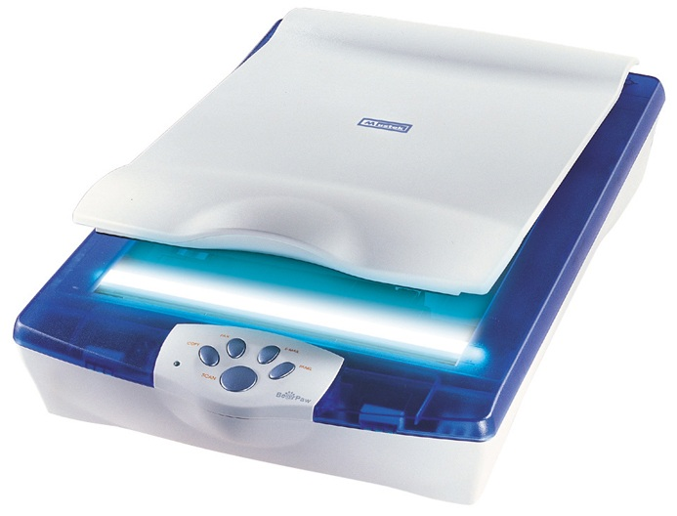
Scanner

Slide 28

Digitální úprava snímků

Slide 29

Digitální úprava snímků

Slide 30
Obsahová náplň DIT2
9) Digitalizace zvuku. Nahrávání z různých zdrojů (mikrofon, magnetofon, CD), úprava signálu, mixování signálů, speciální zvukové efekty v reálném čase, tvorba audio CD a MP3.

Slide 31
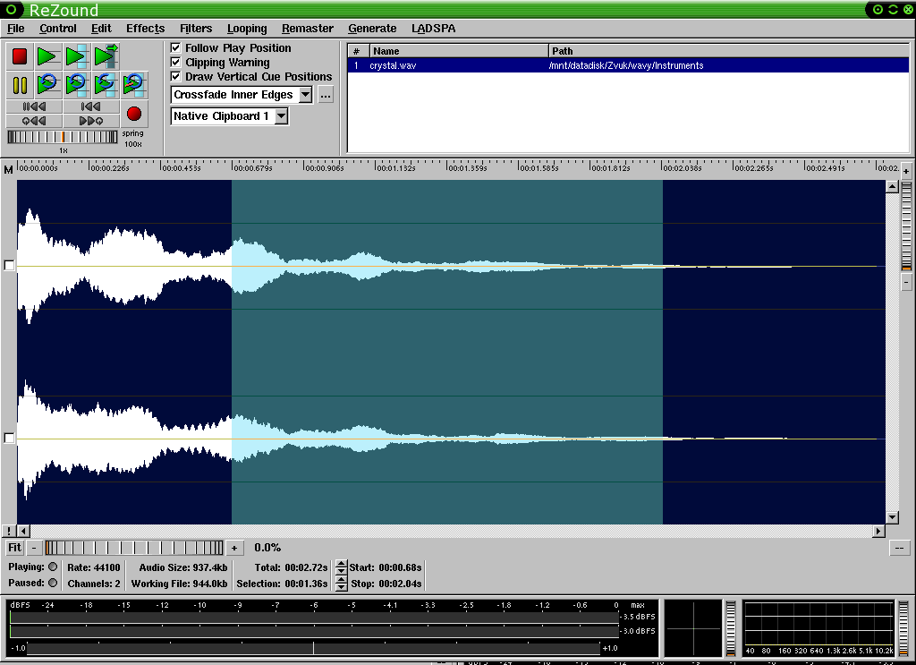
Digitalizace zvuku

Slide 32
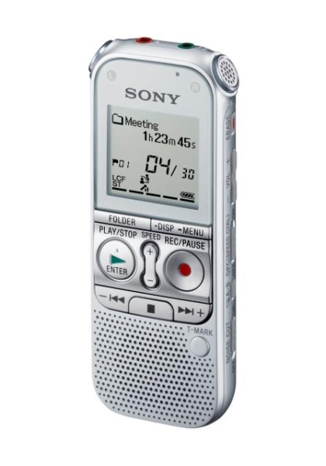
Diktafon

Slide 33
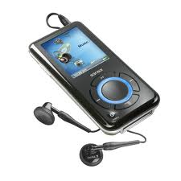
Mp3

Slide 34
Tvorba učebních pomůcek
Tvorba a využití učebních pomůcek prostřednictvím didaktických technologií
ve školní výuce
při zájmových výukových činnostech
v době mimo vyučování.

Slide 35
Co je učební pomůcka
Učební pomůckou rozumíme takový materiální didaktický prostředek, který má při použití ve výuce přímý a bezprostřední vztah k učivu a zejména k výukovým cílům, k jejichž dosažení má učební pomůcka napomoci

Slide 36
K čemu slouží učební pomůcka?
Učební pomůcky jsou využívány ve výuce jako zdroje informací, prostředky řízení výuky, prostředky kontroly výuky, prostředky pro rozvíjení dovedností i schopností žáků, prostředky motivační.

Slide 37
Forma využití učební pomůcky?
Učební pomůcky jsou nepostradatelnou skupinou pomůcek, které umožňují vykonávání různých činností (obvykle hry, učební činnosti, práce a činnosti ve volném čase) ve výukovém procesu.

Slide 38
Co musí obsahovat?
Práce musí obsahovat popis a úplnou fotografickou dokumentaci učební pomůcky (je dáno povahou pomůcky). Musí být uvedena informace, pro který studijní nebo učební obor, ročník a tématický celek učiva je učební pomůcka určena.

Slide 39
Výukový cíl
Dále musí být uveden výukový cíl, k jehož dosažení je pomůcka vytvořena, navrhovaná výuková metoda a předpokládaný nebo ověřený výsledek výuky s nově vytvořenou učební pomůckou.

Slide 40
Zadání seminární práce
Vytvořte učební pomůcku v programu powerpoint v rozsahu minimálně 12 slidů.
Tematicky bude prezentace zaměřena na některý z předmětů 1. nebo 2. stupně ZŠ, který koresponduje s RVP
Prezentace bude obsahovat obrázky, fotografie a text a bude uvedeno pro který ročník a předmět je tato učební pomůcka určena

Slide 41
Forma a termín odevzdání
Prezentace bude odevzdána elektronicky do odevzdávárny IS jaro 2015 v IS MU
Termín odevzdání do 30.6. 2015

